Slide 1
Application des méthodes de ML pour l’évaluation de la potabilité de l’eau
TIPE : Classe préparatoire XXX 2021/2022
Présenté par :
-Nom Prénom
Evalué par :
-Encadrant

Slide 2
PLAN
Présentation de la problématique
Introduction sur Le Machine Learning
Description de la base de données
Application des méthodes sur la base de données
Comparaison des méthodes

Slide 3
Présentation de la problématique

Slide 4

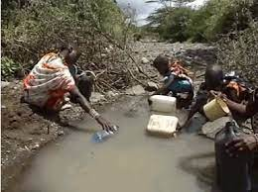
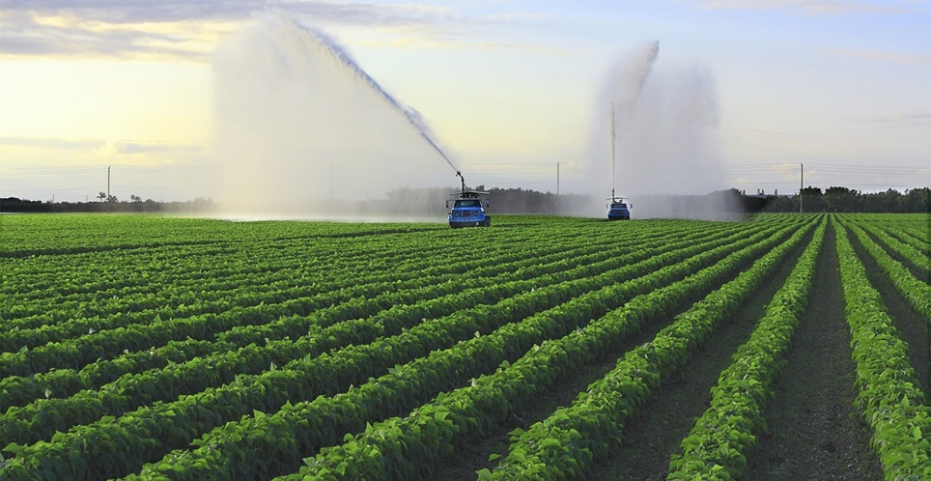
problématique

Slide 5
Introduction sur Le Machine Learning

Slide 6



Introduction
Introduction
Notes:
Le machine Learning est une technique de programmation informatique qui utilise des probabilités statistiques pour donner aux ordinateurs la capacité d’apprendre par eux-mêmes sans programmation explicite.
L'objectif ultime de ML serait que les ordinateurs agissent et réagissent sans être explicitement programmés pour ces actions et réactions. Le machine Learning utilise des programmes de développement qui s'ajustent chaque fois qu'ils sont exposés à différents types de données en entrée. La clé du machine Learning réside dans l’entrée de volumes considérables de données dans l'ordinateur. Pour apprendre, la machine a besoin de consommer des big data.

Slide 7


Apprentissage
supervisé
CLASSIFICATION
DE
MACHINE LEARNING
Apprentissage
non
supervisé
Introduction
Apprentissage
Par
renforcement
Notes:
Le machine Learning peut être classé en trois grandes catégories (Machine Learning avec supervision, sans supervision et renforcement).

Slide 8

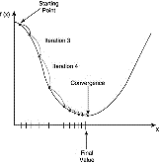
Apprentissage supervisé:
Dataset
Le modèle et ses paramètres
La fonction coût
Algorithme d’apprentissage
Introduction
Notes:
Pour notre cas, on a un problème d’apprentissage supervisé (Apprendre par l’exemple) ,pour maîtriser l’apprentissage supervisé, il faut absolument comprendre et connaître 4 notions suivantes :Dataset (Regroupe un ensemble de données. Celles-ci dépendent d'une variable associée aux valeurs. Leur accès peut se produire de manière individuelle ou collective).Modèle et ses paramètres (Il peut s’agir d’un modèle linéaire ou non linéaire).Fonctions coût (Mesure de la performance).
Algorithme d’apprentissage (Trouver les paramètres qui minimisent la fonction Coût).

Slide 9
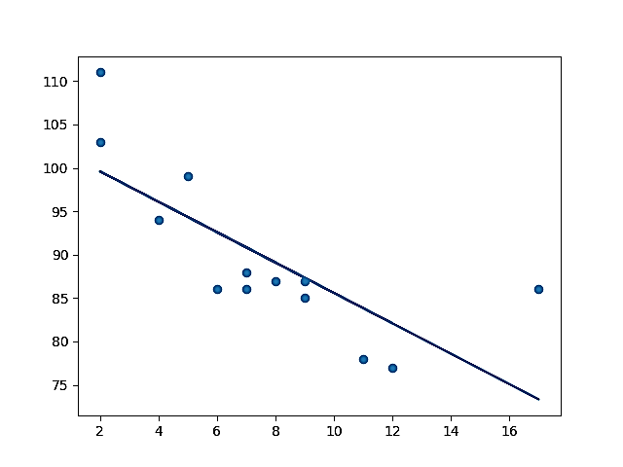
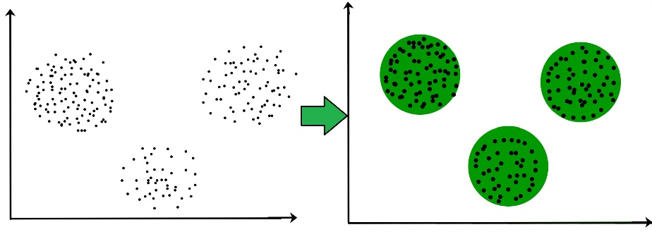
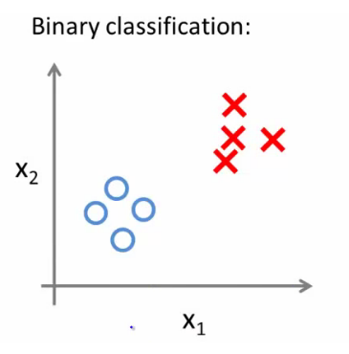
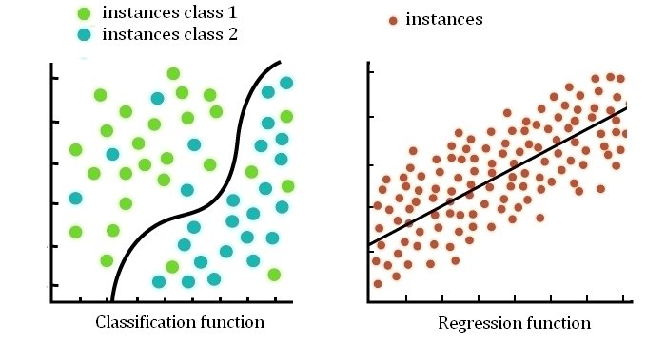
Apprentissage supervisé:
Régression
Classification
Clustering
Introduction
Notes:
L’apprentissage supervisé (Apprendre par l’exemple) ,qui consiste en des variables d’entrée (X) et une variable de sortie (Y). Nous utilisons un algorithme pour apprendre la fonction de mapping de l’entrée à la sortie (Y = f (X)). Le but est d’appréhender si bien la fonction de mapping que, lorsque nous avons de nouvelles données d’entrée (X), nous pouvons prédire les variables de sortie (Y) pour ces données.

Slide 10
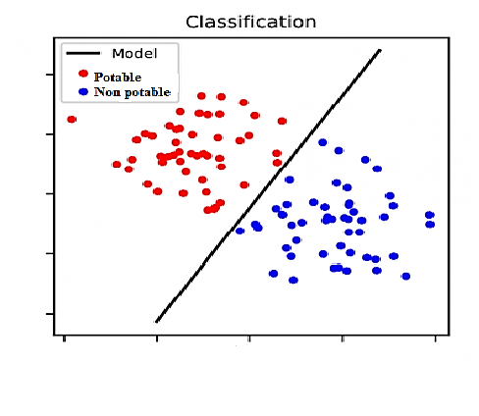
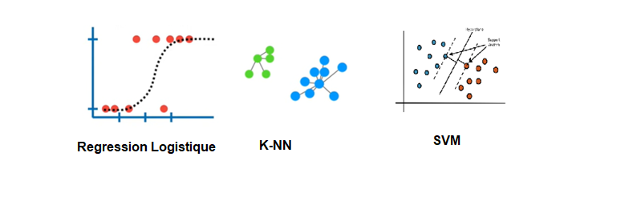
Classification binaire:
Méthodes d’apprentissage:
Introduction
Notes:
Dans notre cas, notre modèle de classification binaire (juger la potabilité ou la non potabilité de l’eau). Ce problème survient lorsque la variable de sortie (target =potabilité) est une catégorie, telle que « eau potable (1) », « eau non potable (0) ».
Dans notre cas, les méthodes d’apprentissage supervisé utilisées dans les problèmes de classification (SVM, régression logistique et K-NN).

Slide 11
Description de la base de données

Slide 12

1- CONTEXTE
01
EAU POTABLE ?
1. Description des variables et des cibles
Notes:
L'accès à l'eau potable est essentiel à la santé, un droit humain fondamental et une composante d'une politique efficace de protection de la santé. Il s'agit d'une question de santé et de développement importante au niveau national, régional et local.
Il est important de noter qu’une eau considérée comme potable n’est pas forcément totalement exempte de matières polluantes. C’est juste que sa concentration en matières polluantes est considérée comme relativement faible pour ne pas nuire à la santé des consommateurs

Slide 13

2- CONTENU
01
pH
Dureté
Solids
Description des variables et des cibles
Chloramines
Variables
Sulfate
Le fichier water_potability.csv
Carbone organique
3276
masses d’eau différentes
Trihalométhanes
Turbidité
Potabilité
Cible
Notes:
Le fichier water_potability.csv contient des mesures de la qualité de l'eau pour 3276 masses d'eau différentes.
Explication

Slide 14
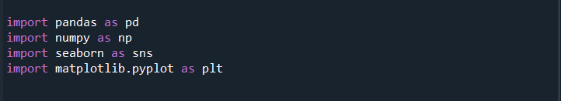
1- IMPORTATION DES LIBRAIRIES
01
2. Description des variables et des cibles à l’aide de spider

Slide 15

2- IMPORTATION DE LA BASE DE DONNEES
01
Chemin de suivi
Le fichier water_potability.csv
2. Description des variables et des cibles à l’aide de spider

Slide 16
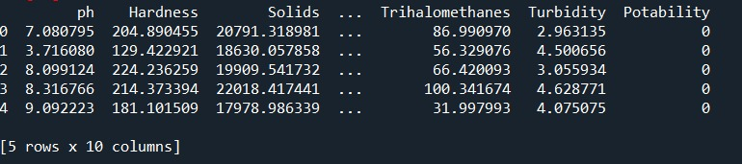
3- VISUALISATION DES DONNEES
01
data. Head ()
AFFICHER LES 5 PREMIERS ELEMENTS
data. Head (10)
2. Description des variables et des cibles à l’aide de spider
AFFICHER LES 10 PREMIERS ELEMENTS

Slide 17
4- TAILLE DE MATRICE
Fonction shape
AFFICHE NOMBRE DE LIGNES ET DE COLONNES
2. Description des variables et des cibles à l’aide de spider

Slide 18
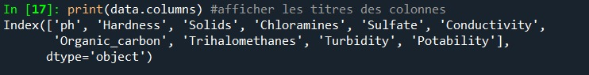
5- TITRES DES COLONNES
Print (data.columns)
AFFICHE LES TITRES DES COLONNES
2. Description des variables et des cibles à l’aide de spider

Slide 19
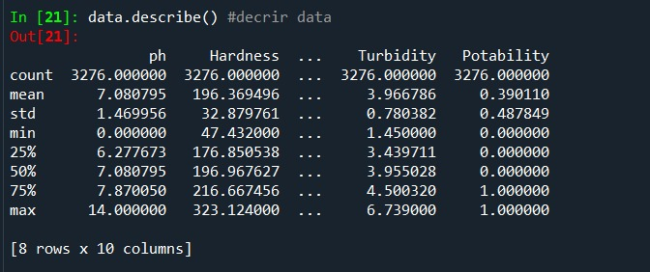
6- VISUALISATION DES INFORMATIONS SUR LES DONNEES
Nombre des éléments
Fonction Describe
Moyenne
INFORMATIONS GENERALES
Ecart type
2. Description des variables et des cibles à l’aide de spider
Minimum
Maximum

Slide 20
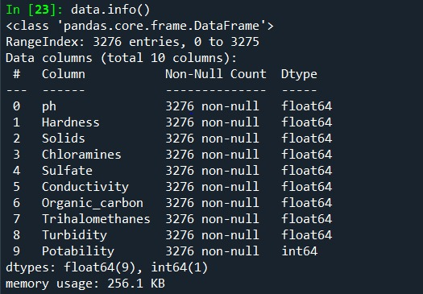
5- VISUALISATION DES INFORMATIONS SUR LES DONNEES
Nombre de colonnes
Fonction Info
Etiquettes
IMPRIME LES INFOS SUR DATAFRAME
Types de données
2. Description des variables et des cibles à l’aide de spider
Nombre de cellules / nombre de colonnes (VNN)
Index de plage

Slide 21
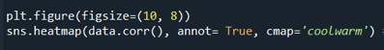
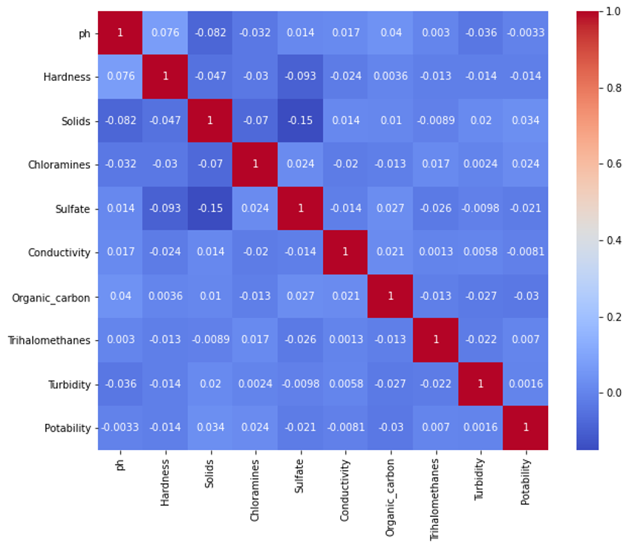
7- MATRICE DE CORRELATION
AFFICHER LA MATRICE DE CORRELATION
2. Description des variables et des cibles à l’aide de spider

Slide 22
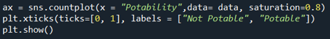
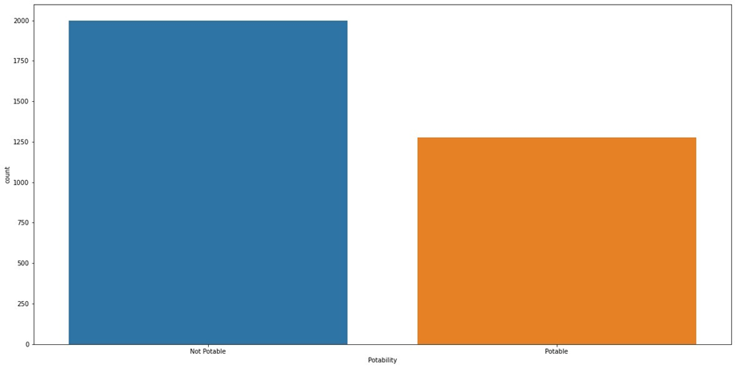
8- PROBABILTE (0,1)
La probabilité d’un faux positif en jugeant une eau potable, non potable
La probabilité d’un faux positif en jugeant une eau non potable, potable
>>
2. Description des variables et des cibles à l’aide de spider

Slide 23
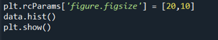
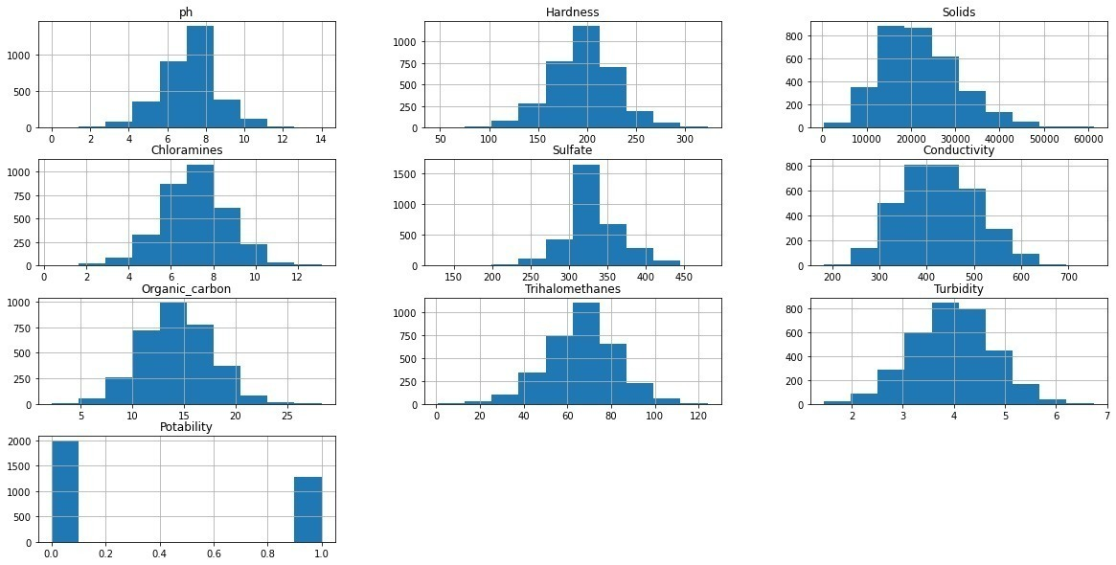
9- DISTRUBITION DES DONNEES
2. Description des variables et des cibles à l’aide de spider
Explorer et visualiser la distribution de nos données.

Slide 24
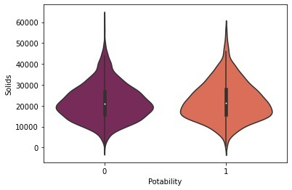
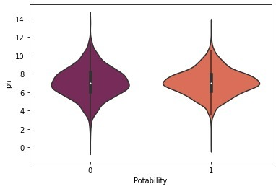
10- PROPORTIONNALITE DES DONNEES
Violent Plot
Solids
pH
2. Description des variables et des cibles à l’aide de spider
Notes:
Violin Plot est une méthode pour visualiser la distribution des données numériques de différentes variables.
Ce plot n’est pas applicable pour toutes les valeurs, au contraire de l’histogramme.
On visualise dans le Violinplot la proportionnalité des ‘Features’ par rapport à ‘Target’.
Selon le graphe ci-dessous, La proportionnalité la plus grande→ pH=7 de l’eau potable (1) et non potable(0) est.
Selon le graphe ci-dessous, La proportionnalité la plus grande→ Solids = 20 000 de l’eau potable (1) et non potable(0).

Slide 25
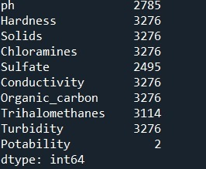
11- VALEURS UNIQUES
Data Unique()
CHERCHER LES VALEURS UNIQUES PAR PARAMETRE
2. Description des variables et des cibles à l’aide de spider

Slide 26
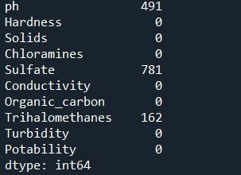
1- VISUALISER LES VALEURS MANQUANTES
VALEURS MANQUANTES DE CHAQUE FEATURE
3. Valeurs manquantes

Slide 27
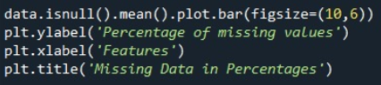
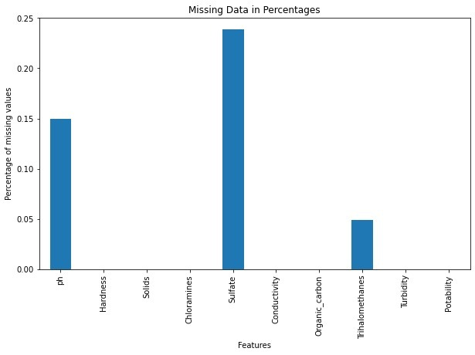
1- VISUALISER LES VALEURS MANQUANTES
POURCENTAGE DES VALEURS MANQUANTES DE CHAQUE FEATURE
3. Valeurs manquantes

Slide 28
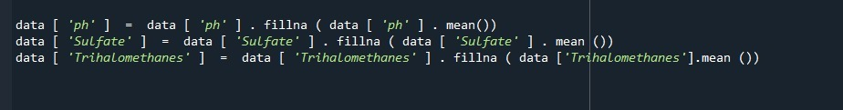
2- REMPLISSAGE DES VALEURS MANQUANTES
EFFACER
MOYENNE
MAX ET MIN
3. Valeurs manquantes
Notes:
On remarque que pour certains échantillons il y a des valeurs manquantes, dans ce cas il n’y a que les solutions suivantes :
Effacer tous les échantillons qui représentent des valeurs manquantes,
Compléter et remplir ces valeurs par la moyenne de chaque paramètre,
Remplir les valeurs manquantes par une valeur comprise entre le min et le max de chaque paramètre.
Dans notre cas, on essayera la deuxième,
Par exemple si on trouve un élément avec une valeur manquante de pH
→ Remplissage de cette valeur par la moyenne des PH des autres éléments.

Slide 29
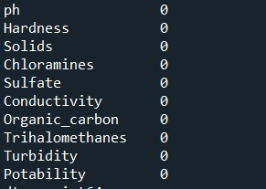
2- REMPLISSAGE DES VALEURS MANQUANTES
Data.isnull().sum()
0 valeurs manquantes !!!!!!
3. Valeurs manquantes
Notes:
Pour s’assurer qu’il n’y a plus de valeurs manquantes, on utilise la fonction data.isnull().sum() et on visualise le résultat suivant : ( 0 valeurs manquantes

Slide 30
Application des méthodes sur la base de données

Slide 31
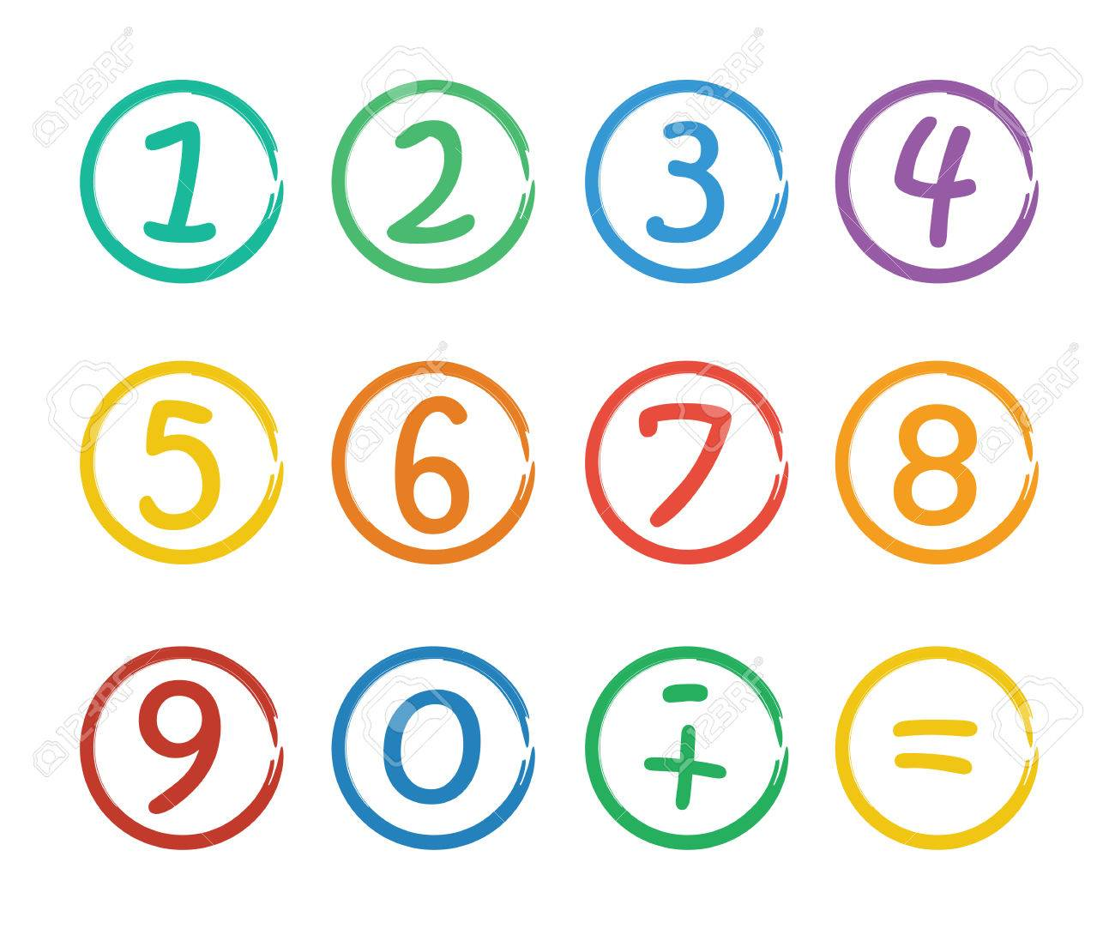
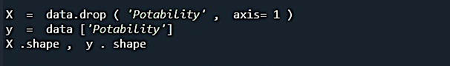
Etapes communes entre les 3 méthodes :
Séparation des données
Séparer les variables (features) X de la variable Y (Target ou label)(Potabilité)
Application des méthodes
Notes:
Après la caractérisation des variables, on suit les 3 étapes suivantes commun entre les 3 méthodes avant de commencer à appliquer chaque méthode.

Slide 32
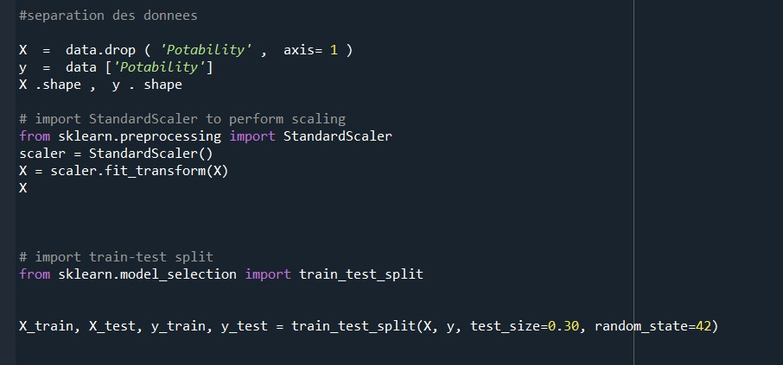
Standardscaler
Recalibre les données pour des répartitions normales.
Importation des standardscaler vers l’échelle de performance
Application des méthodes
fit_transform ()
Utilisée sur les données d'apprentissage afin que nous puissions mettre à l'échelle les données d'apprentissage et également apprendre les paramètres d'échelle de ces données.

Slide 33
Entraînement du modèle
Séparer le Dataset entre les données d’apprentissage (70%) et les données du test (30%).
Application des méthodes

Slide 34
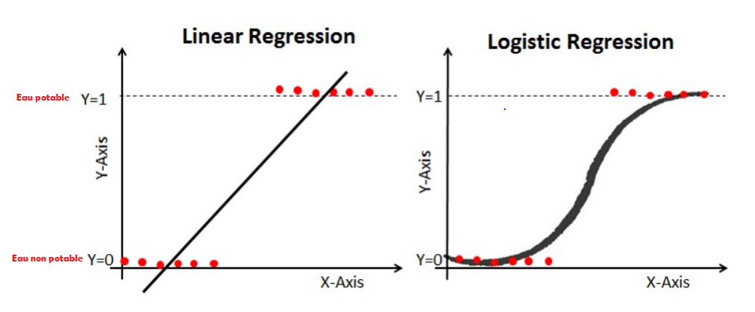
I-La régression logistique
Représentation graphique :
Définition:
Il mesure la relation entre la variable dépendante catégorielle et une ou plusieurs variables indépendantes en donnant une estimation à la probabilité d'occurrence d'un événement à travers l'usage de sa fonction logistique.
Principe:
Un modèle de régression logistique permet de résoudre les problèmes de classification binaires, et donc dans notre cas, de prédire dans notre cas la probabilité qu'un événement arrive (1) ou non (0) à partir de l'optimisation des coefficients de régression.
Application des méthodes
Notes:
Le modèle de régression logistique donne des résultats plus pertinents, avec une certaine précision, comme il permet de résoudre les problèmes de la régression linéaire en termes de sensibilité aux outliers (erreurs), et de donner des probabilités. Son objectif est de trouver les valeurs optimales des paramètres qui font partie du modèle.

Slide 35
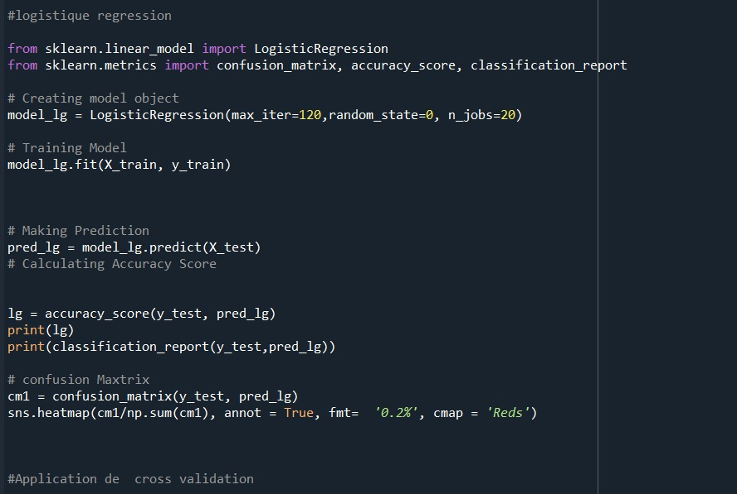
Application de la régression logistique selon python
a) Application de la régression logistique
b) Création du modèle
Application des méthodes
c) Entrainement du modèle
d) Test du modèle
Notes:
1) Nous allons appliquer une régression logistique avec python en utilisant le package scikit-learn. Cette bibliothèque d’apprentissage automatique fournit pour la régression logistique le module sklearn_model.
2) Nous créons notre modèle de logistique de régression linéaire.
3) Nous entrainons notre modèle en utilisant les données d’apprentissage (70 %).
4) Nous testons notre modèle de regression logistique sur les données de test (30%).

Slide 36
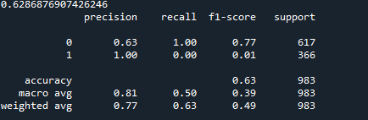
Calcul du résultat de précision (Accuracy)
Classification_report ()
Mesurer de prédiction
Application des méthodes
Précision du modèle
Notes:
Le but c’est de savoir la pertinence de notre modèle.
Cette méthode nous donne un nombre d'exactitude de 49% (basé sur le score F1) et 73% du pourcentage de rappel, tandis que la moyenne pondérée de précision a le nombre le plus élevé parmi les autres avec 77%.
Apres avoir ajuster les différents paramètres de logistique régression. l’accuracy obtenue est la meilleure trouvée après réglage.

Slide 37
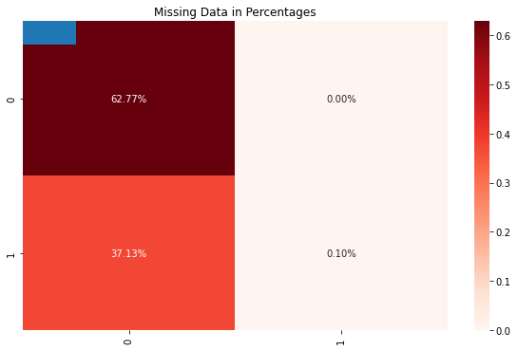
Matrice de confusion
Affichage de la matrice de confusion entre les données de sortie réelles et les données de sortie de notre modèle.
Application des méthodes
TP : 62.77% ; TP :0.10% ; FN :37.13 %; TN : 0.00%
Notes:
A savoir qu’une Confusion Matrix (matrice de confusion) ou tableau de contingence permet de mesurer les performances d’un modèle de Machine Learning notamment la logistique de régression en vérifiant notamment à quelle fréquence ses prédictions sont exactes par rapport à la réalité dans des problèmes de classification.

Slide 38
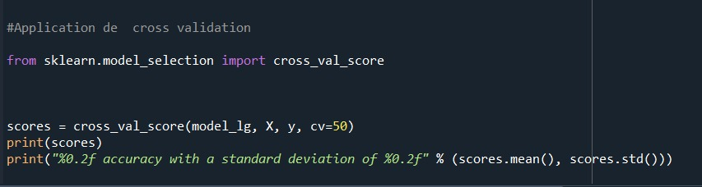
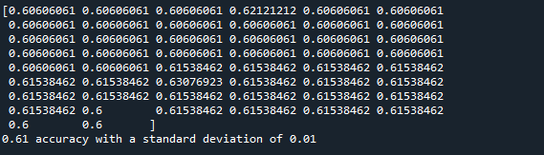
Cross validation
Application des méthodes
Moyenne
Notes:
On va calculer l’accuracy avec la cross validation avec une moyenne de 0.61

Slide 39
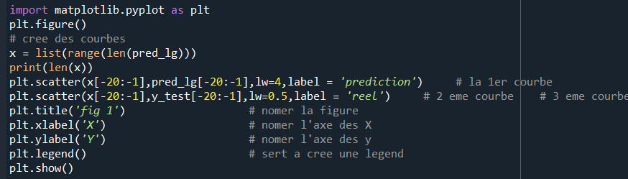
Représentation graphique de données après le test par logistique régression :
Pour mieux visualiser la performance du modèle on peut tracer une courbe a l’aide du code ci-dessous :
On importe d’abord matplotlib.pyplot qui est une interface basée sur l'état à matplotlib. Elle fournit une manière implicite, semblable à MATLAB, de tracer. Elle ouvre également les figures sur votre écran, et agit comme le gestionnaire de l'interface graphique des figures.
Application des méthodes
Notes:
Le modèle de régression logistique donne des résultats plus pertinents, avec une certaine précision, comme il permet de résoudre les problèmes de la régression linéaire en termes de sensibilité aux outliers (erreurs), et de donner des probabilités. Son objectif est de trouver les valeurs optimales des paramètres qui font partie du modèle.

Slide 40
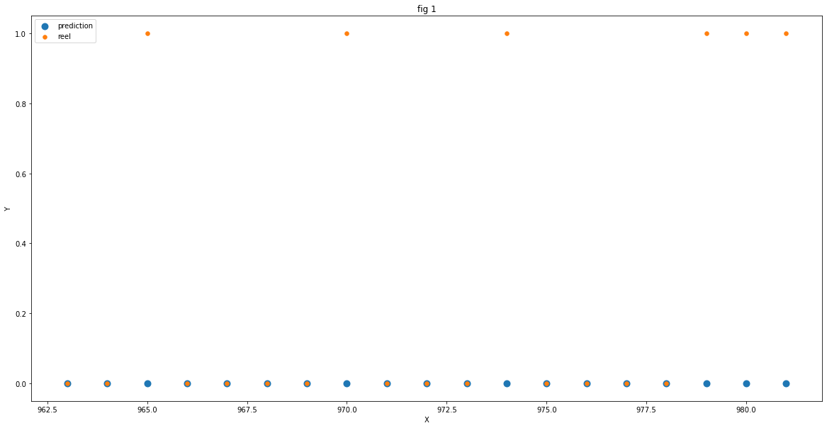
Représentation graphique de données après le test par logistique régression :
Comme exemple on a testé le model de la régression logistique afin de visualiser sa performance et on obtenue le graphe suivant :
Application des méthodes

Slide 41
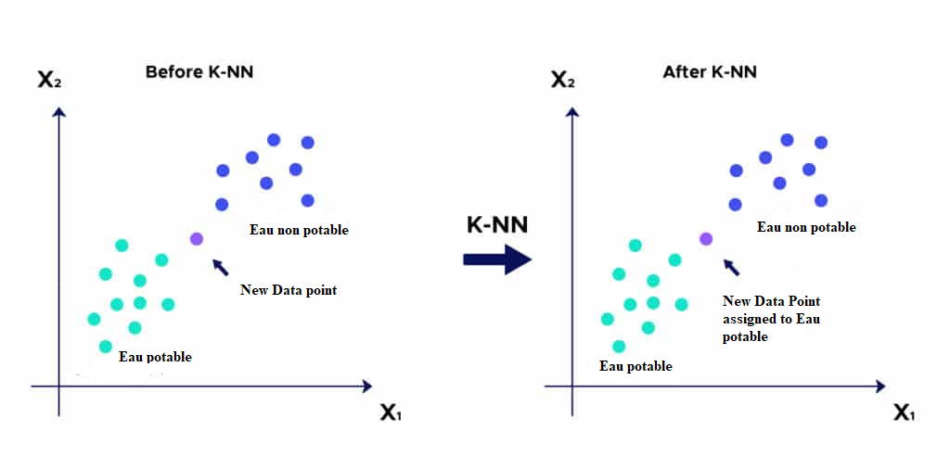
II- Méthode K-nearest neighbors (k-NN)
Représentation graphique :
Définition:
La méthode des K plus proches voisins (KNN) a pour but de classifier des points cibles (classe méconnue) en fonction de leurs distances par rapport à des points constituant un échantillon d’apprentissage (c’est-à-dire dont la classe est connue a priori).
K-NN est bien adapté aux problèmes de classification, où la relation entre les features est très complexe et difficile à comprendre.
L’algorithme de Nearest Neighbor (voisin le plus proche) permet de résoudre des problèmes de classification à plusieurs classes de façon simple et très efficace.
Application des méthodes

Slide 42
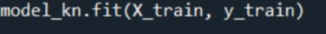
Application de K-NN selon python
a) Application de K-NN
b) Création du modèle
Application des méthodes
c) Entrainement du modèle
d) Test du modèle
Notes:
Importer les librairies
En utilisant le code ci-dessous, on importe d’abord les librairies.
Création du modèle
On crée un objet modèle où les paramètres indiqués dans le code :
PS :
Pour Le Neighbors ou k, on a trouvé que 9 est la valeur où on a une meilleur Accuracy.
Pour Le Leaf_size, on a trouvé que 20 est la valeur où on a une meilleur Accuracy.
Entrainer le modèle:
Prédiction sur l'ensemble de test

Slide 43
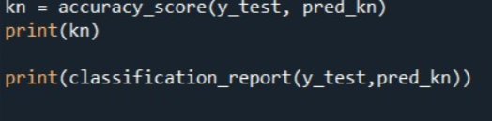
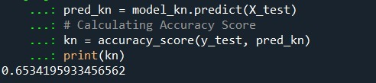
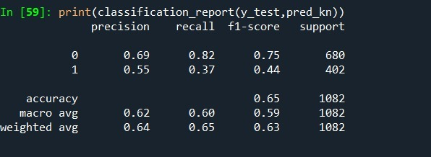
ACCURACY
Calcul
Classification
Résultat
Application des méthodes
Résultat
Notes:
Accuracy
En utilisant le code ci-dessus, on calcul l’accuracy et on trouve :
Classification_report() est utilisé pour mesurer la qualité de prédiction.
Cette méthode nous donne un nombre d'exactitude de 63% (basé sur le score F1) et 64% de la moyenne pondérée de précision, tandis que le pourcentage de rappel a le nombre le plus élevé parmi les autres avec 65%.

Slide 44
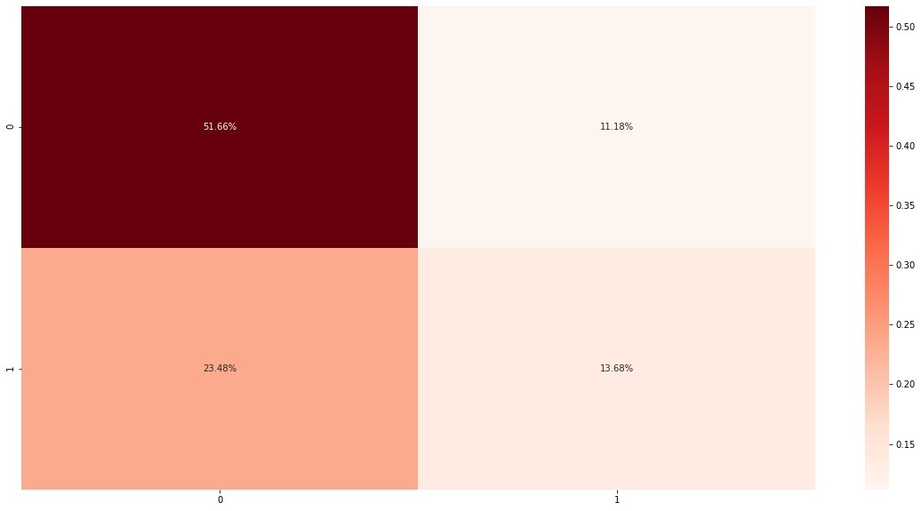
Matrice de confusion
Importer les librairies
Confusion_matrix ()
Application des méthodes
TP : 51.66 %
TN : 23.48 %
FP : 11.18 %
FN : 13.68 %
Notes:
La fonction confusion_matrix (),c'est un tableau qui sert à décrire les performances d'un modèle de classification sur un ensemble de données de test dont les vraies valeurs sont connues.
TP : 51.66 % ; TN : 23.48 % ; FP : 11.18 % ; FN : 13.68 %

Slide 45
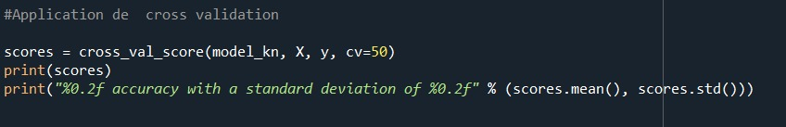
APPLICATION DE CROSS VALIDATION
Précision de notre modèle
Application des méthodes
Notes:
CALCULER L ACCURACYY A PROPOS DE CROSS VALIDATION
Cette méthode consiste à savoir si l'utilisation des premiers 75 % des données pour la formation et des derniers 25 % des données pour les tests est la meilleure façon de diviser les données. Plutôt que de trop se préoccuper de savoir quel bloc serait
le
meilleur pour les tests, la validation croisée les utilise tous, un par un, et résume les résultats à la fin. Par exemple, la validation croisée commencerait par utiliser les 3 premiers blocs pour entraîner la méthode. Ensuite, il utilise le dernier bloc pour tester la méthode, etc. A la fin, chaque bloc de données est utilisé pour les tests.
Et 0,61 présente la moyenne des 50 valeurs

Slide 46
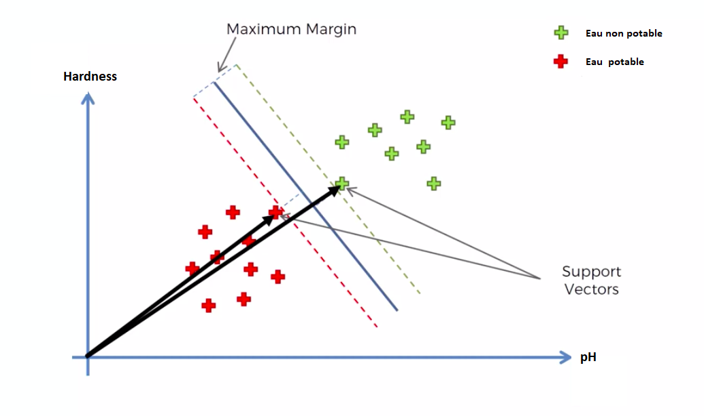
III-Support vector machine (SVM)
Représentation graphique :
Principe:
Il faut maximiser la marge (la distance entre l'hyperplan et le point de données le plus proche de l'un des ensembles).
Le but est donc que nos points de données soient aussi éloignés que possible de l'hyperplan, ce qui augmente les chances que les nouvelles données soient classées correctement.
Application des méthodes
Notes:
Support Vector Machines (SVMs) sont un ensemble de méthodes d'apprentissage supervisé utilisées pour la classification , la régression et la détection des valeurs aberrantes . C’est la méthode la plus efficace dans les espaces de grande dimension
On prend l’exemple de 2 features dans notre cas (pH et Hardness) : hyperplan

Slide 47
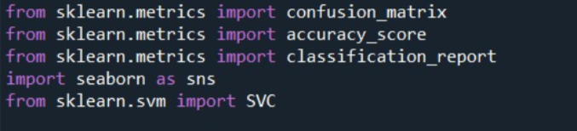
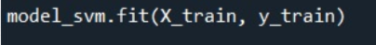
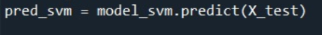
Application de la régression logistique selon python
a) Importer les librairies
b) Création du modèle
Application des méthodes
c) Entrainement du modèle
d) Test du modèle
Notes:
1) Nous allons appliquer la methode de svm avec python en utilisant le package scikit-learn. Cette bibliothèque d’apprentissage automatique fournit pour la svm le module sklearn_model.
2) Nous créons notre modèle svm
3) Nous entrainons notre modèle en utilisant les données d’apprentissage (70 %).
4) Nous testons notre modèle de regression logistique sur les données de test (30%).

Slide 48

ACCURACY
Calcul
Classification
Classification
Résultat
Application des méthodes
Résultat
Notes:
Accuracy
En utilisant le code ci-dessus, on calcul l’accuracy et on trouve :
Classification_report() est utilisé pour mesurer la qualité de prédiction.
Cette méthode nous donne un nombre d'exactitude de 63% (basé sur le score F1) et 64% de la moyenne pondérée de précision, tandis que le pourcentage de rappel a le nombre le plus élevé parmi les autres avec 65%.

Slide 49


Matrice de confusion
Résultat
Confusion matrix ()
Confusion matrix ()
Application des méthodes
TP : 57.58 % ; TN : 25.88 % ; FP : 5.27 % ; FN : 11.28 %
Notes:
La fonction confusion_matrix (),permet de decrir la performances du modèle de classification sur un ensemble de données de test dont les vraies valeurs sont connues.

Slide 50
Comparaison des méthodes

Slide 51

1. Procédure commune de mesure de la performance d’un algorithme :
Comparaison des méthodes
Notes:
Au démarrage de notre projet,on dispose d’un dataset avec tous les échantillons s’ils ont été potable ou non . Ce dataset, vous allez devoir le séparer en 2 parties :
Un dataset d’apprentissage : données utilisées pour notre modèle
Un dataset de test : une fois votre modèle entraîné sur l’échantillon d’apprentissage, on peut l’appliquer sur le dataset de test. On aura donc le statut réel de ces échantillons ainsi que la prédiction faite par votre modèle.
La mesure de la performance se fait toujours sur l’échantillon de test. Pourquoi ? Tout simplement parce que von doit tester la performance de notre modèle sur des données qui n’ont pas été utilisées pour construire le modèle.
Plusieurs indicateurs permettent de mesurer la performance des modèles. Chacun a ses spécificités et il faut bien souvent en utiliser plusieurs pour avoir une vision complète de la performance de notre modèle.

Slide 52




2. Mesure de la performance d’un algrorithme :
Comparaison des méthodes
L’indicateur le plus simple est l’accuracy-score selon la matrise de confusion :
il indique le pourcentage de bonnes prédictions. C’est un très bon indicateur parce qu’il est très simple à comprendre.
On utilise couramment la Cross-Validation en Machine Learning pour comparer différents modèles et sélectionner le plus approprié pour un problème spécifique.
l’accuracy- score est calculé selon la cross validation.
Notes:
La mesure de la performance des méthodes utilisées est réalisé selon l’accuracy score calculé à partir de la matrice de confuion , ainsi qu’apres application de la cross validation :
1-La matrice de confusion pert de calculer l’accuracy : ,,,,,
2-Cross validation : Cette méthode consiste à savoir si l'utilisation des premiers 75 % des données pour la formation et des derniers 25 % des données pour les tests est la meilleure façon de diviser les données. Plutôt que de trop se préoccuper de savoir quel bloc serait le meilleur pour les tests, la validation croisée les utilise tous, un par un, et résume les résultats à la fin. Par exemple, la validation croisée commencerait par utiliser les 3 premiers blocs pour entraîner la méthode. Ensuite, il utilise le dernier bloc pour tester la méthode, etc. A la fin, chaque bloc de données est utilisé pour les tests.

Slide 53

2.1. Comparaison des accuracy-score (obtenus à partir de la matrice de confusion) résultants des trois algorithmes de classification utilisés à l'aide de Python :
-> Code :
Comparaison des méthodes
Notes:
Ce code permet de regrouper les accuracy—score obtenus (à partir de la matrice de confusion) par chaque algorithme étudié en utilisant la fonction pd.DataFrame (can be created using a single list or a list of lists):
Régression logistique
K-voisins les plus proches (KNN)
Machine à vecteurs de soutien (SVM)

Slide 54


2.1. Comparaison des accuracy-score (obtenus à partir de la matrice de confusion) résultants des trois algorithmes de classification utilisés à l'aide de Python :
Exécution :
Comparaison des méthodes
On peut déduire que Accuracy-score : SVM : 69 % - K-NN : 63 % - L-R : 62 %
Sur la base de la pratique que nous avons menée, résumée dans le tableau et le graphique des accuracy-score, la méthode qui obtient l’accuracy-score le plus élevé est SVM Support Vector Machines de (69 %).
Notes:
Interpretation du graphe : Pour visualiser ce résultat sous forme de graphique, on fait appel à Seaborn :tune bibliothèque de visualisation de données Python basée sur Matplotlib. Il fournit une interface de haut niveau pour dessiner des graphiques statistiques attrayants et informatifs. Ceci grâce à la fonction sns.barplot. Le résultat d’exécution est affiché dans le graphique

Slide 55

2.1. plus de Model:
Exécution :
Comparaison des méthodes
Notes:
Interpretation du graphe : Pour visualiser ce résultat sous forme de graphique, on fait appel à Seaborn :tune bibliothèque de visualisation de données Python basée sur Matplotlib. Il fournit une interface de haut niveau pour dessiner des graphiques statistiques attrayants et informatifs. Ceci grâce à la fonction sns.barplot. Le résultat d’exécution est affiché dans le graphique

Slide 56

2.1. plus de Model:
Exécution :
Comparaison des méthodes
Notes:
Interpretation du graphe : Pour visualiser ce résultat sous forme de graphique, on fait appel à Seaborn :tune bibliothèque de visualisation de données Python basée sur Matplotlib. Il fournit une interface de haut niveau pour dessiner des graphiques statistiques attrayants et informatifs. Ceci grâce à la fonction sns.barplot. Le résultat d’exécution est affiché dans le graphique

Slide 57
2.1. Comparaison des accuacy-score obtenus à partir de la cross-validation appliquée aux trois algorithmes de classification utilisés :
Interprétation :
la Cross-Validation en Machine Learning est à la fois simple à comprendre, simple à implémenter et moins biaisée que les autres méthodes.
Cette fois l’accuracy_score calculé selon la cross validation et non pas en passant par la matrice de confusion, pour les trois méthodes utilisées : Régression logistique , K-voisins les plus proches (KNN), Machine à vecteurs de soutien (SVM)
Comparaison des méthodes

Slide 58

2.1. Comparaison des accuacy-score obtenus à partir de la cross-validation appliquée aux trois algorithmes de classification utilisés :
Interprétation :
On trouve que :
Comparaison des méthodes
D’une façon générale l’accracy_score calculé selon la cross validation rejoint les résultats obtenus, la méthode de SVM Support Vector Machines est considérée comme la meilleure car elle donne l’accuracy_score le plus élevé 67% qui dépasse celui de la méthode K-NN 63% et de la régression logistique 61%.

Slide 59
Merci de votre attention

